Slide 2
Чистописание

Slide 3
Определяем тему урока
ТЕМА УРОКА:
Местоимение как часть речи

Slide 4
Определяем цель урока
Цель урока:
Изучить местоимение
как часть речи.

Slide 5
ЗАДАЧИ:
УЗНАТЬ, ЧТО ТАКОЕ МЕСТОИМЕНИЕ;
ВЫЯСНИТЬ КАКОВА РОЛЬ МЕСТОИМЕНИЯ В РЕЧИ;
УЗНАТЬ ОСОБЕННОСТИ МЕСТОИМЕНИЯ;
НАУЧИТЬСЯ РАСПОЗНАВАТЬ МЕСТОИМЕНИЕ В РЕЧИ.

Slide 6
Решаем проблему, открываем новые знания
Прочитайте текст.
Сова — хищная птица. Из всех видов хищников сова считается лучшим охотником. У совы мощные когти и чуткие уши.

Slide 7
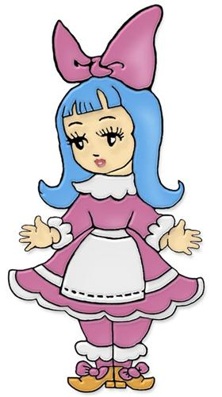
Решаем проблему, открываем новые знания
Я о себе такого мнения: Огромна роль местоимения! Я делу отдаюсь сполна: Я заменяю имена!

Slide 8
Решаем проблему, открываем новые знания
Вывод:
Местоимение –это часть речи, которая употребляется вместо имени существительного.

Slide 9
Решаем проблему, открываем новые знания
Вывод:
Местоимения делают нашу речь разнообразной, яркой, помогают избежать повторов.

Slide 10
Решаем проблему, открываем новые знания
Вывод:
Местоимение - часть речи, которая указывает на предмет, но не называет его.

Slide 11
Решаем проблему, открываем новые знания
Я и Мы, Ты и Вы, Он, Она, Оно, Они – Все слова отличные, Важные и личные. Это без сомнения Все местоимения.

Slide 12
Сравниваем свой вывод с авторским
Местоимение -это часть речи, которая не называет предмет, а только на него указывает. Я , Мы, Ты и Вы, Он, Она, Оно, Они называются личными.

Slide 13
Применяем новые знания. Развиваем умения
На рыбалке.
Однажды Коля пошел ловить рыбу.
Его не было дома целый день. Ему удалось поймать много рыбы.

Slide 14
Физкультминутка
Я пригрею посильней-
Побежит с горы ручей.
Поднимусь повыше я,
Здравствуй, Красная Весна!
Поднимусь повыше я,
Здравствуй, Красная Весна!

Slide 15
Применяем новые знания. Развиваем умения
Мы, с вами, с тобой, тебя, я.

Slide 16
ЗАДАЧИ:
УЗНАТЬ, ЧТО ТАКОЕ МЕСТОИМЕНИЕ;
ВЫЯСНИТЬ КАКОВА РОЛЬ МЕСТОИМЕНИЯ В РЕЧИ;
УЗНАТЬ ОСОБЕННОСТИ МЕСТОИМЕНИЯ;
НАУЧИТЬСЯ РАСПОЗНАВАТЬ МЕСТОИМЕНИЕ В РЕЧИ.

Slide 17
Продолжите предложения
Сегодня я узнал…
Теперь я могу…
Я научился…
Я понял, что…

